Slide 1
Compiladores
Introdução
Dr. Nielsen Castelo Damasceno

Slide 2
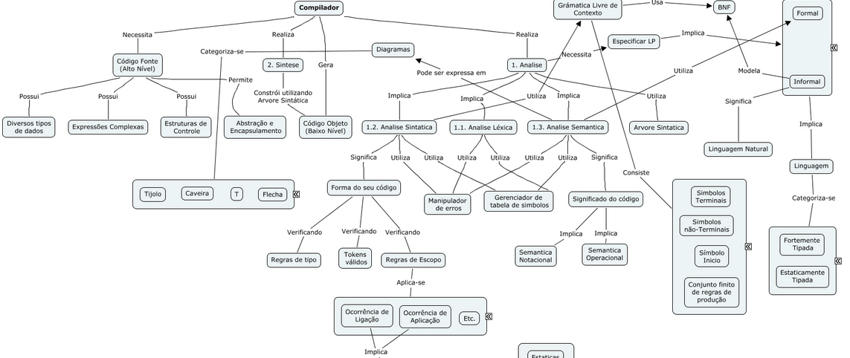
Compiladores
http://cmapspublic.ihmc.us/rid=1151495111500_1747217847_5583/Compiladores.cmap

Slide 3
Compiladores
Fases do compilador:
Os compiladores são divididos em duas partes.
A primeira é a análise e a segunda se denomina de síntese.

Slide 4
Compiladores
Fases do compilador:
Um compilador é constituído internamente por passos, ou fases, para operações lógicas distintas, e podem ser entendidas como peças separadas dentro do compilador.

Slide 5
Compiladores
Fases do compilador:
Na análise o programa fonte é fracionado, sendo criado um código intermediário também chamado de representação intermediária.

Slide 6
Compiladores
Fases do compilador:
Léxica
Análise Sintática
(front-end) Semântica

Slide 7
Compiladores
Fases do compilador:
Na síntese constrói o programa alvo desejado a partir da representação intermediária, nesta fase é necessário várias técnicas.

Slide 8
Compiladores
Fases do compilador:
Gerador de código intermediário
Síntese Otimizador de código
(back-end) Gerador de código objeto

Slide 9
Fases de um compilador
Programa fonte
ANÁLISE
Analisador Léxico
Tratador de erros
Analisador Sintático
Analisador Semântico
Tabelas de
símbolos
Gerador de código intermediário
SÍNTESE
Otimizador de código
Gerador de código objeto
Programa objeto

Slide 10
Fases de um compilador
Programa fonte
Analisador Léxico
Scanning do código fonte em tokens
Agrupamento dos tokens do programa em árvore
gramatical
Analisador Sintático
Analisador Semântico
Utiliza a estrutura da análise sintática para identificar
os operadores e operandos compativeis com os tipos
Gerador de código intermediário
Gera um código mais fácil de traduzir para linguagem de máquina.
Otimizador de código
Otimiza o código anterior para gerar um código de máquina rápido.
Gerador de código objeto
O código intermediário é convertido para linguagem de máquina.
Programa objeto

Slide 11
Compiladores
Depuradores:
Programa que pode ser utilizado para determinar erros de execução em um programa compilado.
O depurador registra muita ou toda informação do código-fonte. (Ex: número de linhas, nomes e valores de variáveis, funções que foram ativadas).
Podem interromper a execução em pontos pré-estabelecidos(pontos de interrupção).

Slide 12
Compiladores
Erros:
Um compilador poderá limitar-se a rejeitar programas que não estejam formalmente corretos.

Slide 13
Compiladores
Erros:
Nesse caso, o programador deveria, corrigir os erros e submeter o programa ao compilador novamente, até que não existisse mais erros...( ? )

Slide 14
Compiladores
Erros:
Na realidade o compilador incorpora algoritmos capazes de efetuar a detecção dos erros e continua na análise do programa fonte a procura de mais erros.

Slide 15
Compiladores
Geradores de perfil:
Programa que coleta dados estatísticas sobre o comportamento de um programa-objeto durante sua execução.
Ex. Número de ativações de um procedimento (método) , tempo de execução dos procedimentos.

Slide 16
Compiladores
Geradores de perfil:
Extremamente úteis para ajudar o programador a
melhorar a velocidade de execução do programa.

Slide 17
Compiladores
O Analisador Léxico
Também chamado de scanner, ou análise linear, examina o programa fonte caractere por caractere agrupando-os em conjuntos de símbolos léxicos também chamados de tokens (átomos ou marcas).

Slide 18
Compiladores
Tokens ( átomo ou marcas)
São as unidades básicas do texto do programa..

Slide 19
Tipos de tokens:
Palavra reservadas
Identificadores
Constantes numéricas ( literal numérico )
Cadeias de caracteres (String)
Operador aritmético
Operador lógico
Operador relacional
Atribuição
Delimitadores (separadores)

Slide 20
Compiladores
Tokens (ou átomo)
palavras reservadas (if, else, while, int, etc),
operadores aritmético (+, - , *, /, ^)
constantes numérica (1, 1.0, etc)
cadeia de caracteres (“Projeto PescaSystem”),
Delimitadores (; , {, }, etc),

Slide 21
Compiladores
Token
Ex:
v1[ i ] = delta + 2;
Contém 20 caracteres (com os espaços), mas somente 9 tokens.

Slide 22
Compiladores
O Analisador Léxico
Lê, o texto fonte, verificando se os caracteres lidos pertencem ao alfabeto da linguagem, identificando tokens, criando uma tabela de símbolos.

Slide 23
Compiladores
Funções do Analisador Léxico:
Retira os comentários
Retira as linhas em branco
Retira as tabulações
Retira os brancos desnecessários
Identifica os tokens e classifica-os
Constrói a tabela de símbolos

Slide 24
Compiladores
simples
Tokens
com argumento

Slide 25
Compiladores
Tokens simples são os tokens que não tem valor associado ( ex os operadores)
Tokens com argumentos são aqueles tem algum valor associado
( ex identificadores, constantes numéricas )

